Slide 1
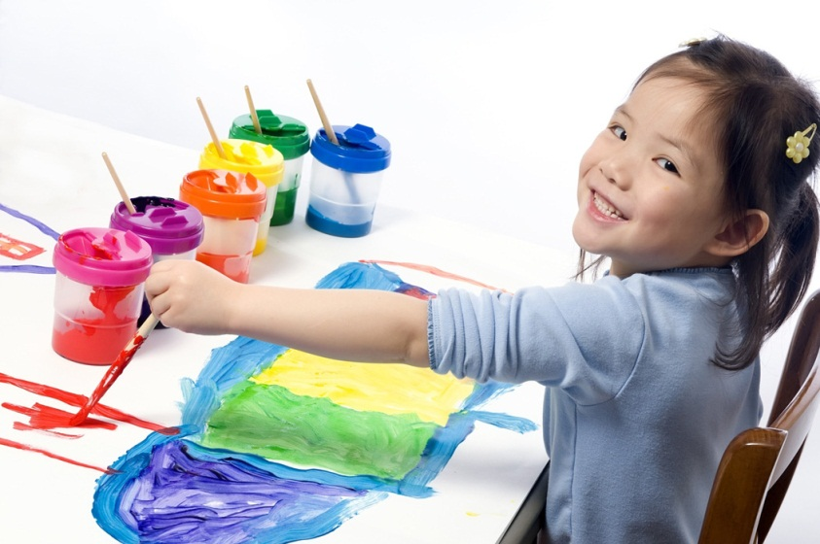
RO-tunti:
OPPIMINEN JA OPPIMISTYYLIT
Henna Huusko
14.11.2012

Slide 2

Tunnilla käsiteltävät asiat
Käytännön asioita (Läsnäolijat, Korvaavat tehtävät, Arviointi, Tehtävien anto)
Oppiminen
Oppimistyylit
Materiaalit löytyvät osoitteesta: hennanopetus.weebly.com

Slide 3

Valitse kuva…
…joka kertoo jotain sinusta
Kerro ryhmälle:
Kuka olet, mistä tulet…
Millainen oppija olet… (metakognitio)
Miten opit uusia asioita… (oppimistyylit)
Miksi opit uusia asioita… (motivaatio)

Slide 4

Apua Merirosvoja –teatterivierailun korvaava tehtävä
  Jos olit pois, lainaa kirjastosta Mauri Kunnaksen Apua Merirosvoja –kirja, lue se ja kirjoita:
    Juoni lyhyesti
    Minkä ikäisille kirja on suunnattu?
    Mitä teemoja kirjassa käsiteltiin?
    Mitä kirja opetti?
    Sijoittaisitko kirjan johonkin tiettyyn aikakauteen/kulttuuriin?
    Arvio kirjaa taiteen lajina ja kulttuurielämyksenä
  Lähetä raportti kirjasta osoitteeseen henna.e.huusko@student.jyu.fi tai kirjoita se hennanopetus.weebly.com keskustelupalstalle (vierailukäynnit)

Slide 5

Poissaolojen korvaaminen jatkossa
(Psykologia, Taide ja kulttuuri –jaksot)
Ota selvää tunnilla käsitellystä asiasta internetsivuilta: hennanopetus.weebly.com → lue tunnin diat, tee tehtävät, ja kysy luokkakavereilta. Tutustuttuasi tunnilla käsiteltyihin asioihin, kirjoita raportti, jossa pohdit:
  Mitkä olivat tunnin keskeiset asiat?
  Mitä opit?
  Mikä jäi mietityttämään ja mistä haluaisit tietää lisää?
Lähetä raportti sähköpostilla henna.e.huusko@student.jyu.fi tai kirjoit se hennanopetus.weebly.com keskustelupalstalle

Slide 6

Arviointi
1-3 / Hylätty
Taide ja Kulttuuri:
  Aktiivinen osallistuminen
  Annettujen tehtävien suorittaminen
  Omat tuotokset
Psykologia:
  Aktiivinen osallistuminen
  Annettujen tehtävien suorittaminen
  Tentti

Slide 7

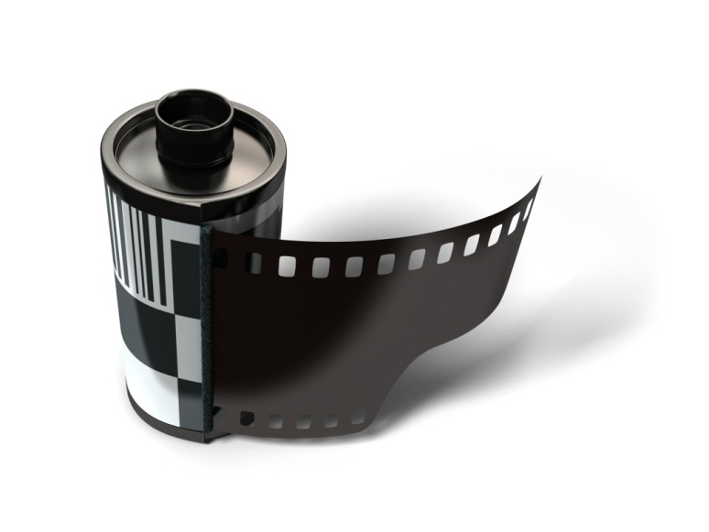
Elokuva- / kirjallisuustehtävä
Katso jokin elokuva TAI lue jokin kaunokirjallinen kirja, joka käsittelee lapsuutta ja lapsen kehitystä
Tee elokuvasta tai kirjasta raportti seuraavien ohjeiden mukaan ja lähetä se joko kurssin nettisivuilla olevalle keskustelupalstalle http://hennanopetus.weebly.com/ tai sähköpostitse henna.e.huusko@student.jyu.fi 3.12. mennessä!

Slide 8
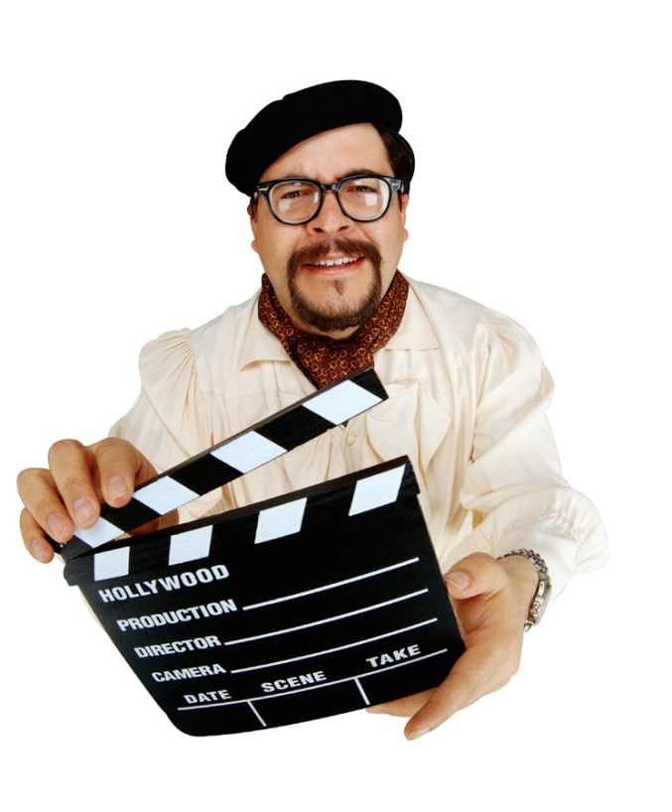
Elokuvan arviointi
Elokuvan nimi, valmistusvuosi, ohjaaja, valmistusmaa,
  muita tietoja
Lähtötilanne ja päähenkilöt
Juonitiivistelmä
Elokuvan teemat
Elokuvan sanoma
Miten lähiympäristö vaikuttaa henkilöiden kehitykseen
Miten muu ympäristö vaikuttaa henkilöiden kehitykseen
Miten aikakausi vaikuttaa kehitykseen
Elokuvan tyyli ja erityiset ilmaisun keinot, taiteellinen anti?
Oma vaikutelmasi ja mielipiteesi elokuvasta
Miten ilmentää kulttuuria? Mitä yhtäläisyyksiä / eroavaisuuksia omaan kulttuuriisi?

Slide 9

Kirjan arviointi
Kirjailija, kirjan nimi, vuosi, kustantajan nimi ja paikka
Lähtötilanne ja päähenkilöt
Juonitiivistelmä
Kirjan teemat
Kirjan sanoma
Miten lähiympäristö vaikuttaa henkilöiden kehitykseen, entä muu ympäristö?
Miten aikakausi vaikuttaa kehitykseen?
Oma vaikutelmasi ja mielipiteesi kirjasta, kirjan taiteellinen anti?
Miten ilmentää kulttuuria? Mitä yhtäläisyyksiä / eroavaisuuksia omaan kulttuuriisi?

Slide 10

Mahdollisia kirjoja…
Torey Haydenin –kirjat (Nukkelapsi, Aavetyttö, Viattomat, Hiljaisuuden lapset…)
Aleksis Kivi: Seitsemän veljestä
Anna O.: Sikaprinsessa
Dirie, Waris.: Aavikon kukka
K. Hosseini: Leijapoika
Geda, Fabio: Krokotiilimeri
Rax Rinnekangas: Peilipoika
Alcott, L.M.: Pikku naisia
Oates, J.C.: Haudankaivajan tytär
Victoria Poole: Torstain lapsi
Dave Pelzer: Pimeän poika
Sabine Kuegler: Viidakkolapsi
Jean-Dominique Baubyn omaelämäkerta Perhonen lasikuvussa ( tehty myös elokuva)
Mari Mörö: Kiltin yön lahjat
JNE…

Slide 11

Mahdollisia elokuvia…
Äideistä parhain
Tummien perhosten koti
Näkymätön Elina
Kielletty hedelmä
Poika (About a boy)
Tulikärpäsiä puutarhassa
Pan’s labyrinth
Benjamin Buttonin uskomaton elämä
Trainspotting
Pieni mies Tate
Sademies
Pikku naisia (perustuu Alcottin romaaniin)
JNE….

Slide 12
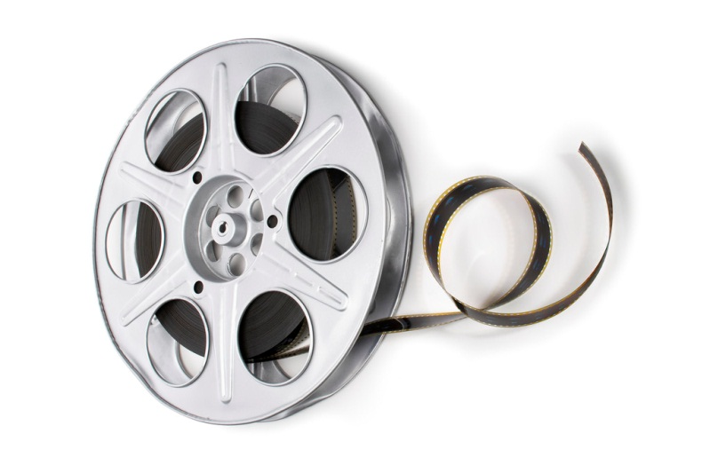
Valitut elokuvat / kirjat:

Slide 13

Palautekirjeet -tehtävä
Jokainen kirjoittaa yhdelle ryhmäläiselle (arvotaan) pienen palautekirjeen, jossa antaa palautetta vastaamalla seuraaviin kysymyksiin:
  Minkälainen oppija minun mielestäni olet?
  Mitkä ovat resurssit, voimavarasi?
  Mitä voisit parantaa tai mitkä ovat huolenaiheet?
Palaute annetaan rakkaudella ja palautetaan saajalleen…
Nimetön / Nimellä?
Pohdi asioita tunnilla käsiteltävien asioiden kautta, palautteet jaetaan tunnin lopussa…

Slide 14
Oppiminen
Niin aikuisilla kuin lapsillakin erilaiset tavat oppia uusia asioita
Otettava huomioon sekä omassa opiskelussa että lapsia ohjatessa
Opetuksessa tärkeää monipuolisten opetusmenetelmien käyttö ja eri menetelmien yhdistäminen (ääni, kuva, kokeminen/tunne)

Slide 15
Oppimistyyli…
… tarkoittaa tapaa, jolla ihminen helpoimmin ja mieluimmin oppii

Slide 16
Oppimistyylejä voidaan luokitella aistikanavien kautta, persoonallisuuden kautta tai tai aivopuoliskojen vahvuuden kautta
AUDITIIVINEN, KINESTEETTINEN, VISUAALINEN
tai
AKTIIVINEN, LOOGINEN, KÄYTÄNNÖLLINEN, HARKITSEVA
tai
ANALYYTTINEN ja HOLISTINEN
...oppimistyyli

Slide 17
Kaikki oppimistyylit yhtä hyviä
Ei ole olemassa hyviä tai huonoja tyylejä
Yksi oppimistyyli voi olla vahvasti hallitseva…
…mutta erilaiset tavat vastaanottaa tietoa eivät yleensä ilmene puhtaana, vaan olemme sekatyyppejä
Parhaiten oppii käyttämällä itselleen vahvinta kanavaa

Slide 18
Oppimisprofiili
Muodostuu mm.
oppimistyylistä
omista lahjakkuuksista ja tavoitteista
tiedon rakentamistavasta (ryhmittelijä ja palastelija)
henkilökohtaisista oppimismieltymyksistä, kuten itselle mieleisimmästä oppimisajankohdasta…

Slide 19
Aistit
IHMISELLÄ ON VIISI PERUSAISTIA:
  Näköaisti eli visuaalinen aistijärjestelmä
  Kuuloaisti eli auditiivinen aistijärjestelmä
  Tuntoaisti eli kinesteettinen aistijärjestelmä
  Hajuaisti eli olfaktorinen aistijärjestelmä
  Makuaisti eli gustatorinen aistijärjestemä

Slide 20
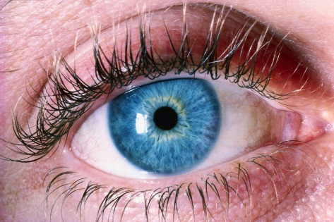
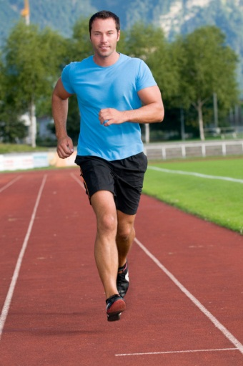
Kolme PÄÄAISTIJÄRJESTELMÄÄ = Erilaiset tiedon vastaanottotavat
VISUAALINEN eli kuvallisiin näköhavaintoihin pohjautuva
AUDITIIVINEN eli kuulohavaintoihin pohjautuva
KINESTEETTINEN eli tunteisiin, tuntemuksiin ja kokemuksiin pohjautuva
…. aistijärjestelmä

Slide 21
Miten sinä opit parhaiten?
VISAALINEN (35%) omaksuu tietoa havainnoimalla ja tarkkailemalla ympäristön tapahtumia, sekä monisteista, kuvista, kalvoista ja julisteista
AUDITIIVINEN (25%) henkilö oppii pääasiassa kuulonsa avulla ja muistaa helposti kuulemansa tiedon
KINESTEETTISEN (40%) oppijan pitää kokea asiat. Opiskelija tarvitsee oppimistilanteissa liikkumista ja oppii tekemällä.
TAKTIILINEN ^ oppija oppii vuorovaikutuksessa esineiden ja ihmisten kanssa koskettamalla ja kokeilemalla

Slide 22
Useiden aistikanavien käyttö…
Oppimistulokset paranevat sen mukaan, monenko
aistin avulla opetusta havainnollistetaan:
jos kuulee, muistiin jää 20 %
jos näkee, muistiin jää 30 %
jos sekä kuulee että näkee, muistiin jää 50 %
jos saa lisäksi puhua, muistiin jää 70 %
jos saa lisäksi tehdä itse, muistiin jää 90 %.

Slide 23
Vinkkejä erilaisille oppijoille…
AUDITIIVINEN
Keskity kuuntelemaan → Älä tee tarpeettomia muistiinpanoja
Sanele itse nauhalle opiskeltavat asiat. Kuuntele nauhoitustasi. Kotona ollessasi voit käyttää lyhyetkin joutoajat hyväksesi kuuntelemalla nauhojasi
Keskustele muiden kanssa erityisen hankalista kohdista
Yritä opiskellessasi minimoida kaikki muu melu ja häiritsevät äänet
KINESTEETTINEN
Tee muistiinpanoja pahvilapuille ja sivujen marginaaliin
Hyödynnä havaintoesityksiä
Vältä istumasta paikoillasi, kun opiskelet jotain uutta → Lukeminen kävellessä huoneessa edestakaisin on opiskeltaessa usein hyvin tehokas tapa

Slide 24
Vinkkejä erilaisille oppijoille…
VISUAALINEN
Käytä kaavioita, alleviivauksia
Piirrä omia kuvia ja tee merkintöjä, jotka helpottavat mielleyhtymien syntymistä ja mieleen palauttamista
Tee ajatuskarttoja (Mind map)
Käytä muistiinpanoihin ja piirroksiin suuria paperiarkkeja (A3-kokoisia).
Voit käyttää muistiinpanoissasi välillä TIKKUKIRJAIMIA, korostaaksesi asian tärkeyttä.
Lukiessasi esimerkiksi tenttiin, voit kiinnitellä tekemiäsi muistiinpanoja ympäri kotiasi, jolloin ne ovat aina näkyvillä
Koeta nimenomaan lukea uutta informaatiota sen sijaan että ainoastaan kuuntelisit sitä. Kuunnellessasi suullista esitystä, keskity asiaan tiukasti ja piirrä kuulemastasi omaa hahmotelmaasi
Luo mielessäsi kuvia muistin tueksi

Slide 25
Oppilas voi olla persoonalliselta oppimistyyliltään…
  aktiivinen osallistuja
  käytännön toteuttaja
  looginen ajattelija
  harkitseva tarkkailija

Slide 26
AKTIIVINEN osallistuja
KÄYTÄNNÖN toteuttaja
Sopivia oppimistapoja projektitehtävät ja kehitystehtävät, joissa on mahdollisuus saada opetusta ja tietoa tarvittaessa…
Oppii tehokkaimmin tekemällä työssä. Työssäoppimisohjelmat ja harjoittelu soveltuvat hänelle oppimistavaksi. Oppimisen pitää tapahtua mieluiten työpaikalla, jossa uutta osaamista voidaan soveltaa heti käytäntöön.
LOOGINEN ajattelija
HARKITSEVA tarkkailija
Kurssit ja koulumuotoinen oppiminen. Voi oppia uusia asioita paikasta riippumatta, koska teoriaan pohjautuva osaaminen voidaan siirtää minne vain.
Tarvitsee aikaa selvitäkseen asioista perusteellisesti. Itseopiskeluohjelmat ja kirjat ovat sopivia oppimistapoja. Tärkeää arviointi ja yksityiskohtainen tieto.

Slide 27
ANALYYTTINEN vai HOLISTINEN oppija?
Ihmisen aivojen eri puoliskot ovat erikoistuneet erilaisen tiedon käsittelyyn
Aivotasojen hallitsevuus kuvaa sitä, miten oppija havaitsee ja käsittelee tietoa oppimisprosessin aikana
Voidaan puhua analyyttisestä (vasen aivopuolisko) ja holistisesta (oikea aivopuolisko) tyylistä

Slide 28
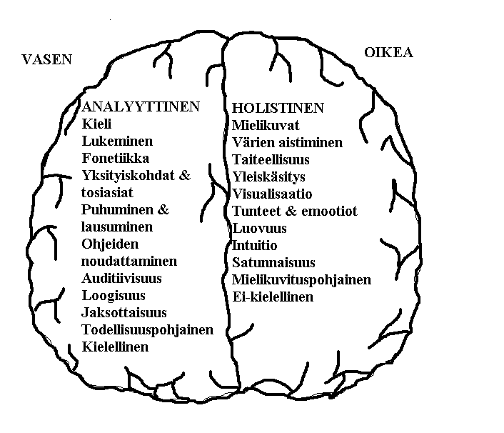
Lähde: Prashnig, B. 2000. Erilaisuuden voima. Opetustyylit ja oppiminen.

Slide 29
Kuinka opiskelen mieluiten?
Vasen aivopuolisko
Oikea aivopuolisko
Viihdyn luokkahuoneissa.
Keskityn parhaiten hiljaisessa ympäristössä.
Pidän kirkkaasta valaistuksesta.
En tarvitse välipaloja työskennellessäni.
Opiskelen mielelläni yksin tai auktoriteetin läsnä ollessa.
Tarvitsen selkeät ohjeet.
Suoritan tehtävät loppuun ilman taukoja.
Teen opiskelutehtäviä lattialla tai sohvalla.
Keskityn parhaiten kuullessani ääniä (musiikki, keskustelu).
Suosin hämärää valaistusta.
Syön välipaloja työskennellessäni.
Opiskelen mielelläni ryhmässä.
En tarvitse tarkkoja ohjeita, muotoilen ohjeet itse.
Pidän taukoja, voin tehdä useita töitä samanaikaisesti

Slide 30
Oppimistyylitesti
Oppimistyylejä voi testata erilaisten testien avulla
Testit antavat suuntaa, millaista oma oppiminen on, mutta eivät kerro välttämättä koko totuutta → ole kriittinen testien tuloksia kohtaan!

Slide 31
Pohdintatehtävä
Miettikää ryhmissä/pareittain, millaisia oppimistyylejä perinteinen koulu/päiväkoti tukee?
Miksi?
Miten tätä asiaa voisi muuttaa?

Slide 32

Palautekirjeiden jakaminen

Slide 33
LÄHTEITÄ JA KIRJALLISUUTTA
Aulanko, M. (1999). Minä osaan. Anna aivojesi toimia. Juva: WSOY.
Laine ym. 1999. Opi ja ohjaa sosiaali- ja terveysalalla. WSOY.
Kauppila, R. 2003 Opi ja opeta tehokkaasti. Psyykkinen valmennus oppimisen tukena. PS-Kustannus. Opetus 2000.
Prashnig, B. 2000. Eläköön erilaisuus. Opetustyylit ja oppiminen. Juva: PS-kustannus.
Vakkuri, K. (1998). Opi tehokkaammin - opi oppimaan! Helsinki: BSV-kirja.

